Slide 1
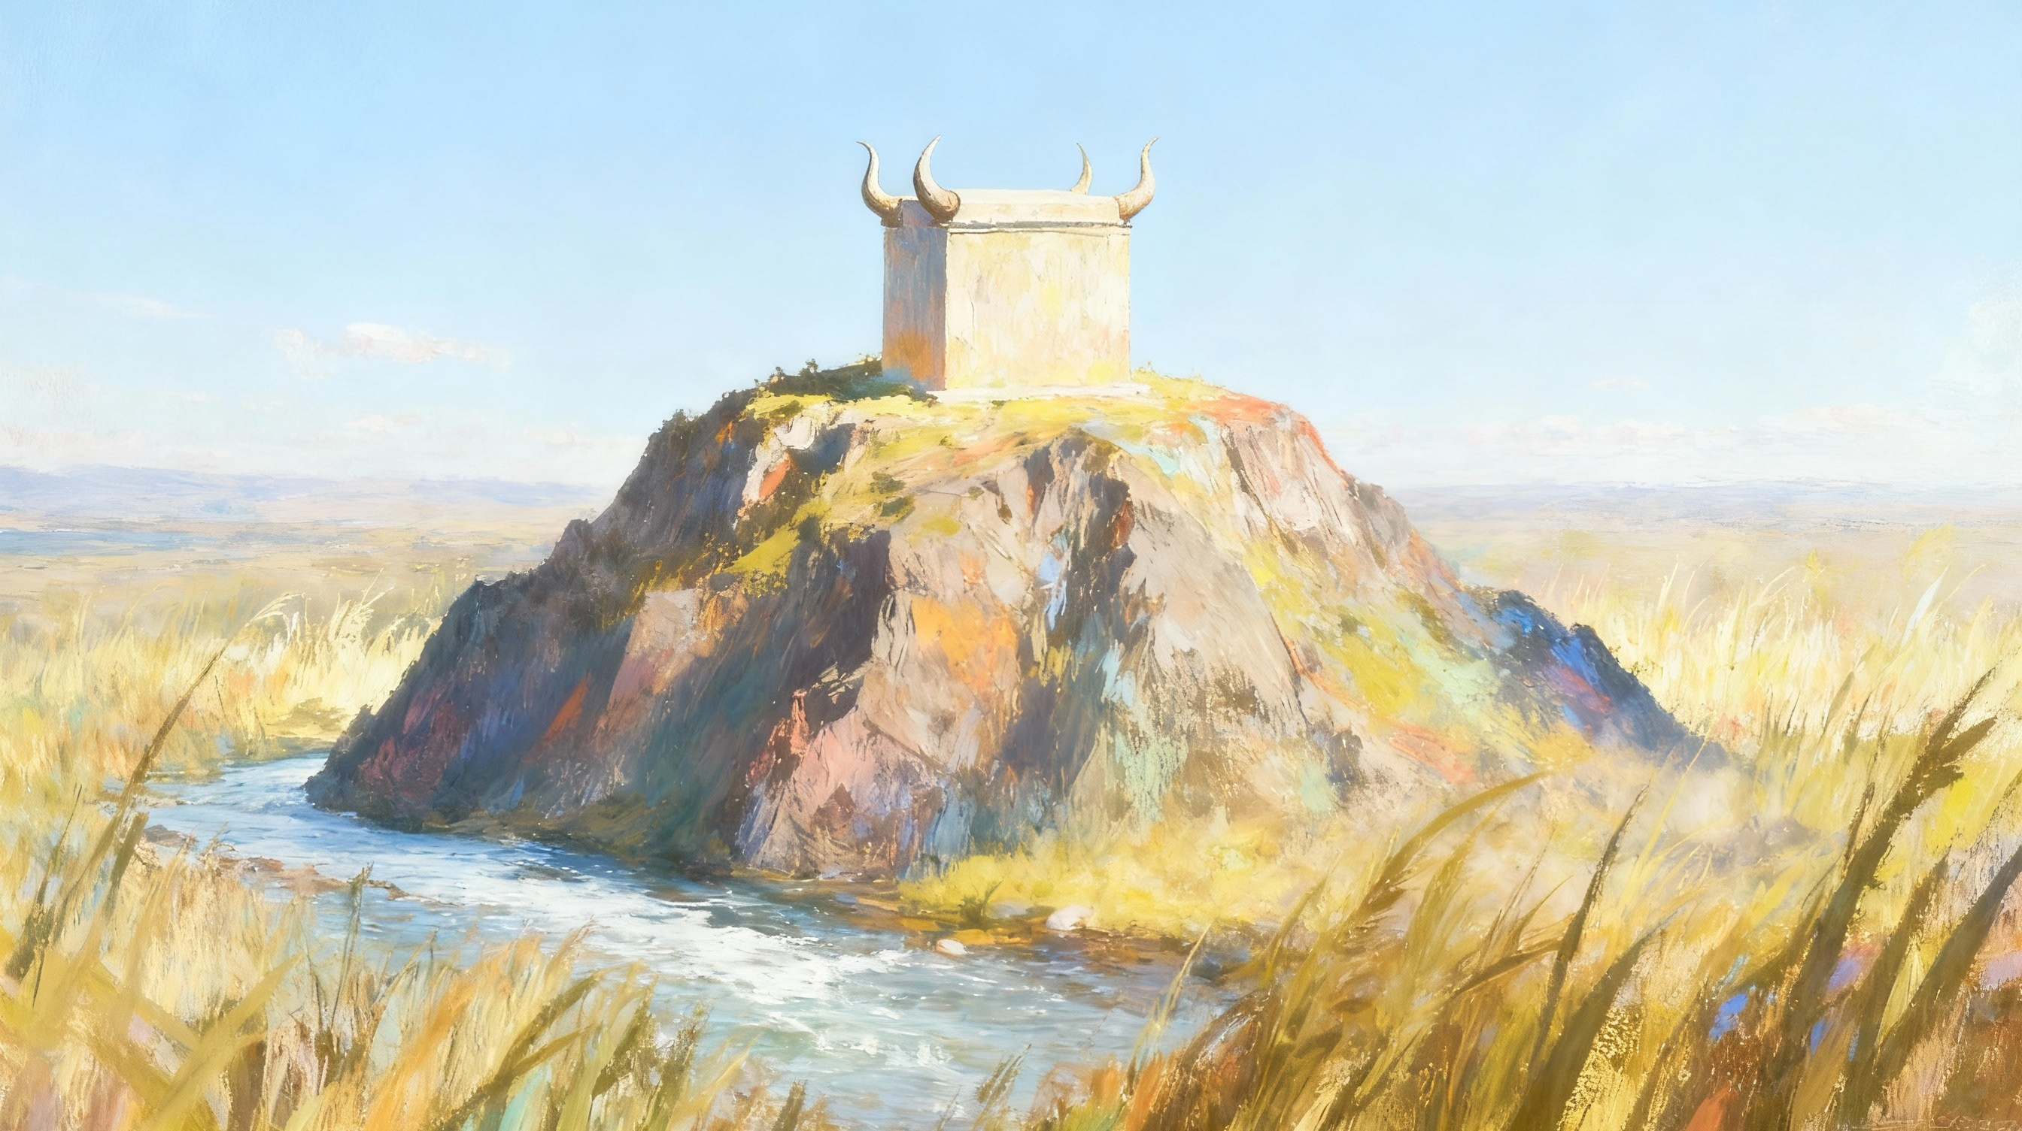
ЖИТТЯ НА ОБІТОВАННІЙ ЗЕМЛІ
Урок 11 за 13 грудня 2025

Slide 2
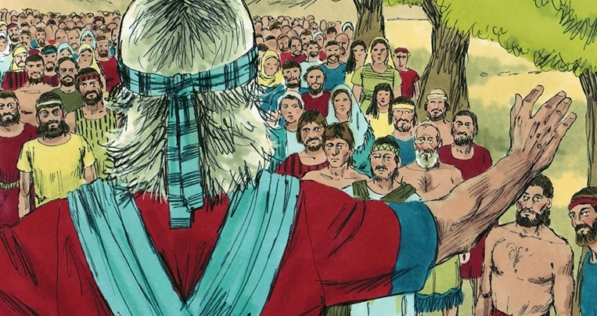
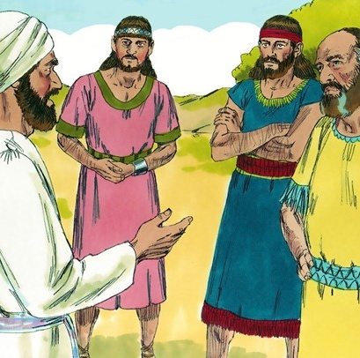
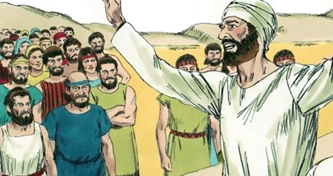
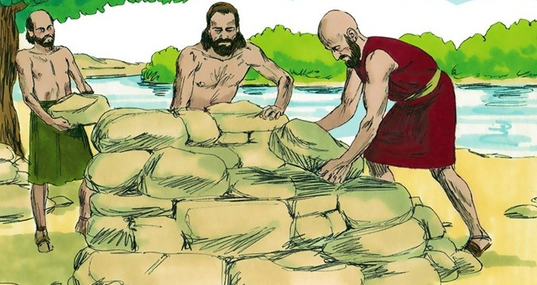
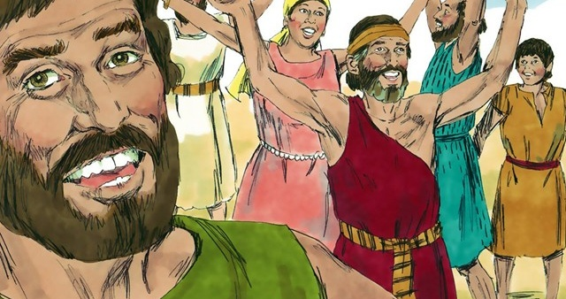
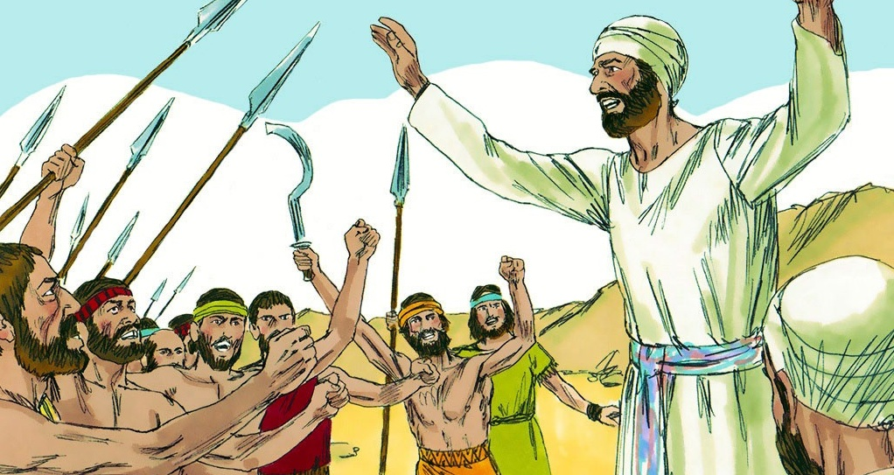
“Лагідна відповідь заспокоює гнів, а вразливе слово викликає обурення.” (Прип.15:1)

Slide 3

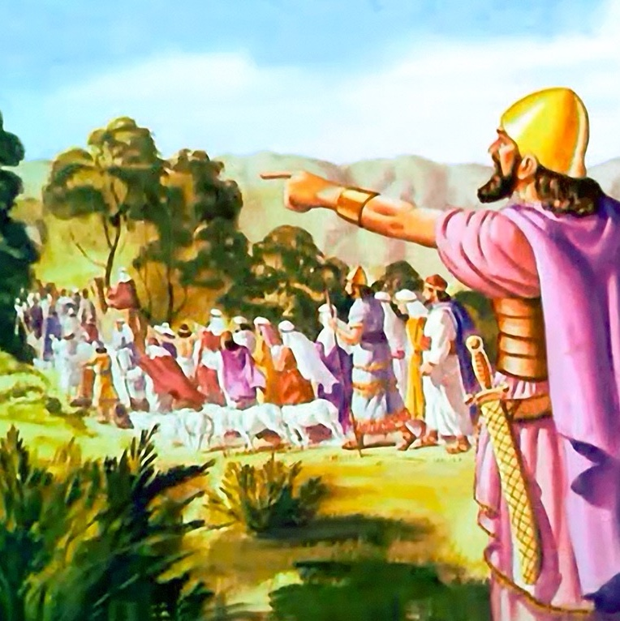
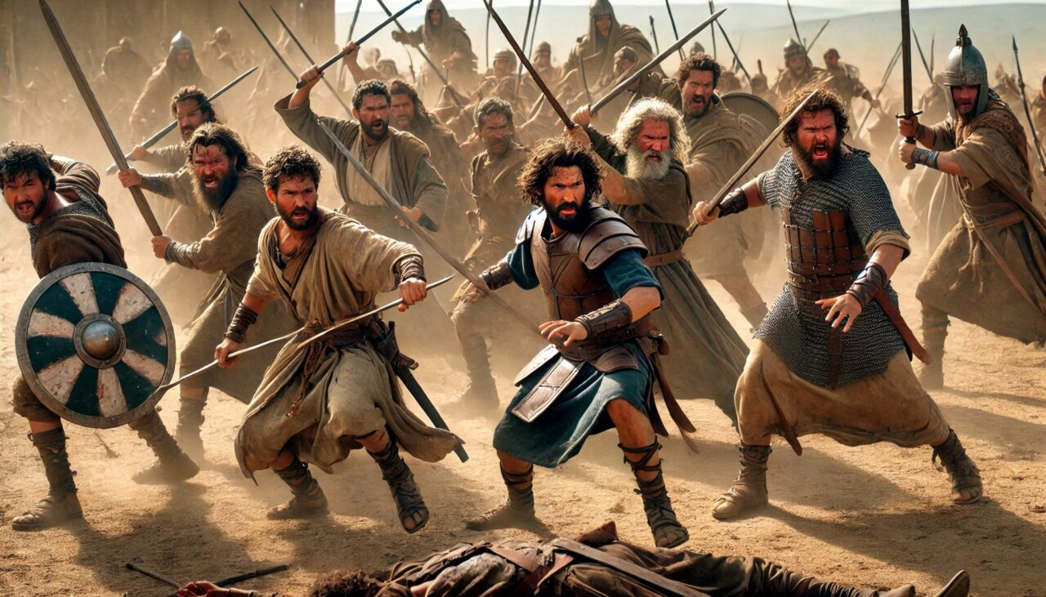




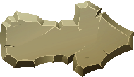
Після кількох років війни Ізраїль завоював Ханаан, хоча ще не всі його мешканці були вигнані.
Два з половиною племена, які захопили східну частину (Рувим, Гад і половина племені Манасії), і які перейшли Йордан, щоб допомогти у завоюванні, сумлінно виконали своє зобов'язання.
Нарешті настав час прощання. Поблагословивши їх і порадивши продовжувати Божий шлях, Ісус Навин відпустив їх. Але прощання було затьмарене серйозним непорозумінням, яке могло легко зруйнувати єдність народу Ізраїлю.
Прощальна промова( І.Нав. 22:1-8)
Причина конфлікту (І.Нав. 22:10-12)
Звинувачення (І.Нав. 22:13-20)
Ввічлива відповідь (І.Нав. 22:21-29)
Примирення (І.Нав. 22:30-34)

Slide 4


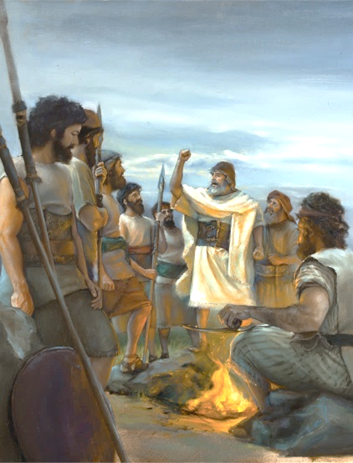
ПРОЩАЛЬНА ПРОМОВА
«І пильно дотримуйтесь заповіді та закону, що наказав вам Мойсей, раб Господній, щоб любити Господа, Бога вашого, ходити в Його послухах, виконувати Його заповіді, триматися Його та служити Йому всім серцем вашим та всією душею вашою».(Ісус Навин 22:5)
Оскільки Йордан мав спричинити розділення між племенами, Ісус Навин дав мудру пораду двом з половиною племенам, щоб вони могли залишатися вірними (Ісус Навин 22:5):
Люби Господа, Бога твого
Поводьтеся згідно з його волею
Слухайтеся його заповідей
Будьте міцно з'єднані з Ним
Служіть Йому всім своїм серцем і всією своєю істотою.
Любов – це принцип, який повинен вести нас до Бога. Ми любимо Його, бо Він перший полюбив нас (1 Івана 4:19).
Ось як Ісус Навин вказує на поведінку, яку очікують від тих, хто вирішив ходити з Богом.
Послух — це природний результат вдячного серця, яке розуміє, що зробив Бог
Ми повинні триматися Бога, не дозволяючи жодним відволікаючим факторам розірвати цей зв'язок.
Ми знаходимо своє справжнє призначення, задоволення та повноцінне життя, коли охоче служимо нашому Творцю з любов'ю.

Slide 5


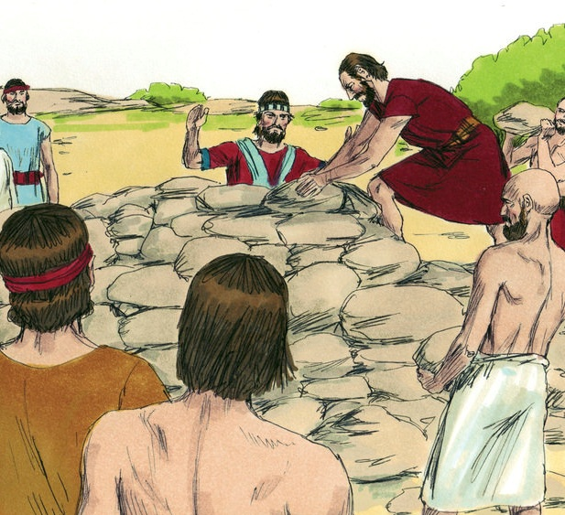
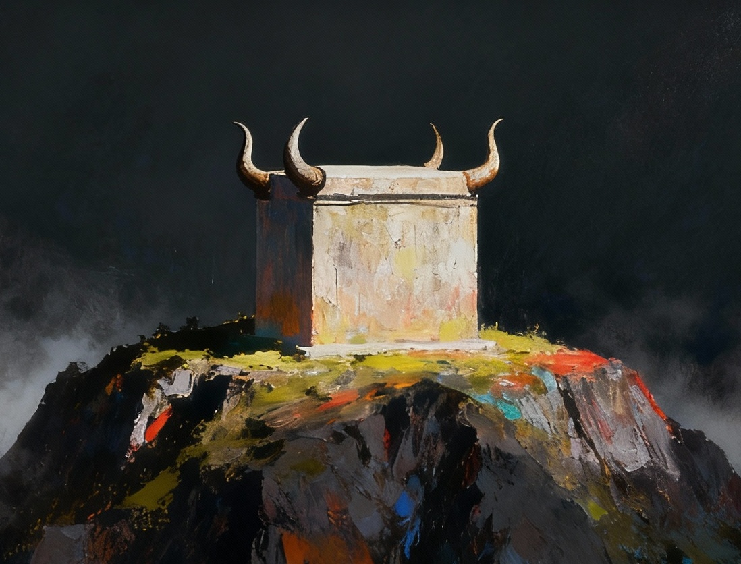
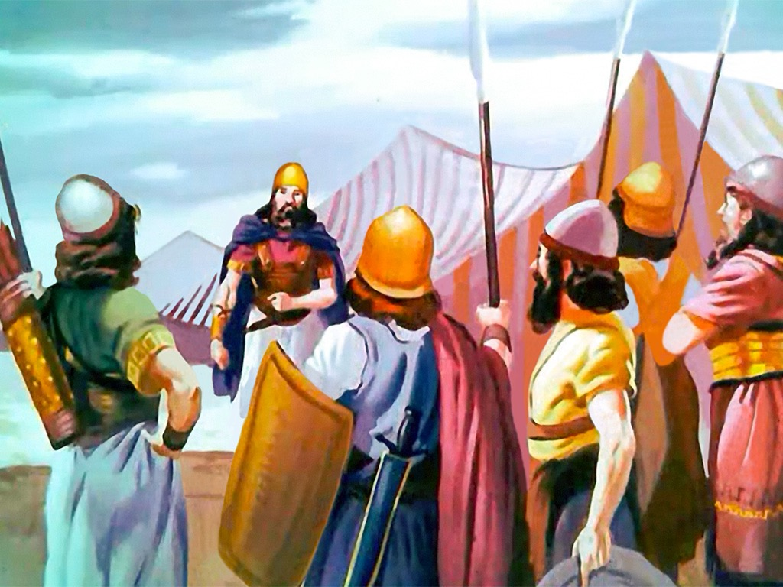
ПРИЧИНА КОНФЛІКТУ
«І коли вони прийшли до берега Йордану, що в Ханаанському краї, сини Рувима, сини Ґада та половина племені Манасії збудували там над Йорданом жертовник великої на вигляд форми».(Ісуса Навина 22:10)
Біля місця, де Ісус Навин встановив пам’ятку про чудесний перехід через Йордан, два з половиною племена збудували жертовник, подібний до жертовника Святилища (Ісус Навин 22:10, 28).
Цей вчинок тлумачили як порушення закону, який забороняв приносити жертви в іншому місці, ніж жертовник цілопалень у Святилищі (Лев. 17:8-9).
Решта ізраїльтян вирішила викорінити цей гріх, напавши на своїх братів (Іс. Нав. 22:12). Але Бог втрутився, щоб запобігти кривавій громадянській війні. Він поставив людей, які вирішили не судити без усіх доказів; вони визнали невинуватість; і вони вирішили дати своїм братам можливість пояснити свої гріхи (Іс. Нав. 22:13-14).
Як виявилося, його єдиною помилкою було те, що він не повідомив братів про свої наміри… але це не гріх.

Slide 6

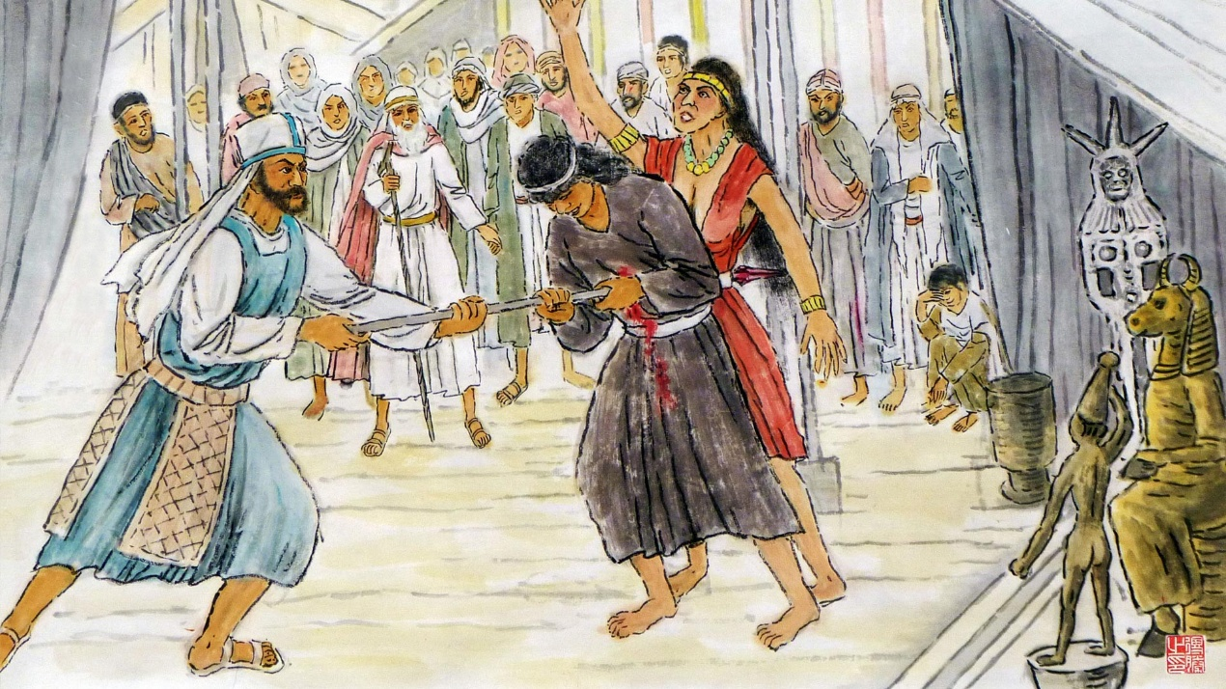
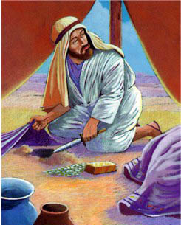
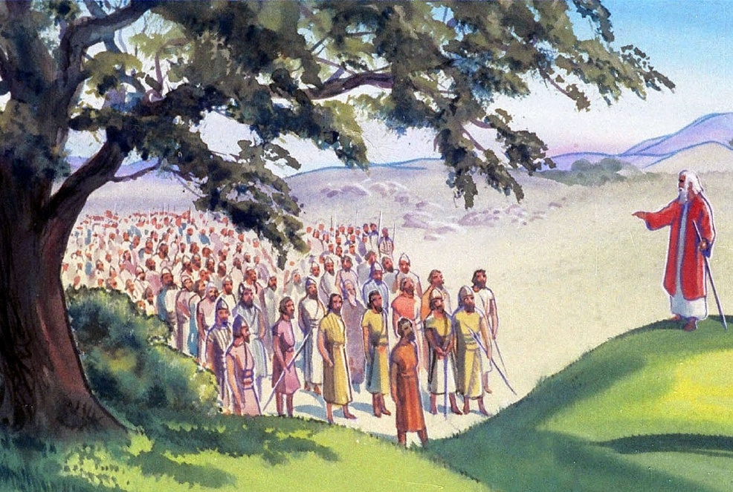
ЗВИНУВАЧЕННЯ
«Так каже вся громада Господня: Що це за гріх, яким ви грішите проти Бога Ізраїлевого, що сьогодні відвертаєтесь від Господа, будуючи собі жертовник, щоб бути непокірними проти Господа?»
(Ісуса Навина 22:16)
Чому Фінееса було обрано головою слідчого комітету (Іс. Нав. 22:13-14)?
Фінеес, син первосвященика, був невблаганним у припиненні гріха у Ваал-Пеорі (Чис. 25:7-8). У своїй промові він пов’язав цей гріх із гріхом Ахана та прирівняв його до гріха, який нібито скоїли два з половиною племена (Іс. Нав. 22:16-20).
Промова Фінееса мала цілковитий сенс. Якби на новозведеному жертовнику приносили жертви, Бог покарав би за це весь Ізраїль (Іс. Нав. 22:18б).
Однак, він дав їм можливість виправити цю помилку, перш ніж вони вчинили гріх: він запропонував їм шанс повернутися на бік Йордану, де було Святилище (Іс. Нав. 22:19).

Slide 7


ВВІЧЛИВА ВІДПОВІДЬ
«Якщо ми збудували жертовник, щоб відвернутися від Господа, або щоб приносити на ньому цілопалення, або хлібні жертви, або щоб приносити на ньому мирні жертви, то нехай Господь Сам спокутує це з нас».(Ісуса Навина 22:23)
Племена Рувима та Гада, а також половина племені Манасії, коли їх звинуватили, діяли зразково:
Вони мовчки слухали звинувачення.
Вони закликали Бога як свідка
Вони погодилися на покарання, якщо згрішили
Вони висловили свої справжні мотиви
Коли ізраїльтяни не знали мотивів своїх братів для будівництва жертовника, вони припустили: бунт, бажання розлучення та божественне покарання.
Насправді ж ізраїльтяни прагнули залишатися в єдності зі своїми братами та уникнути розлуки в майбутньому (Іс. Нав. 22:24-26).
Хоча звинувачені племена могли образитися на звинувачення та бурхливо відреагувати на свій захист, завдяки їхній дружній реакції війни вдалося уникнути.

Slide 8

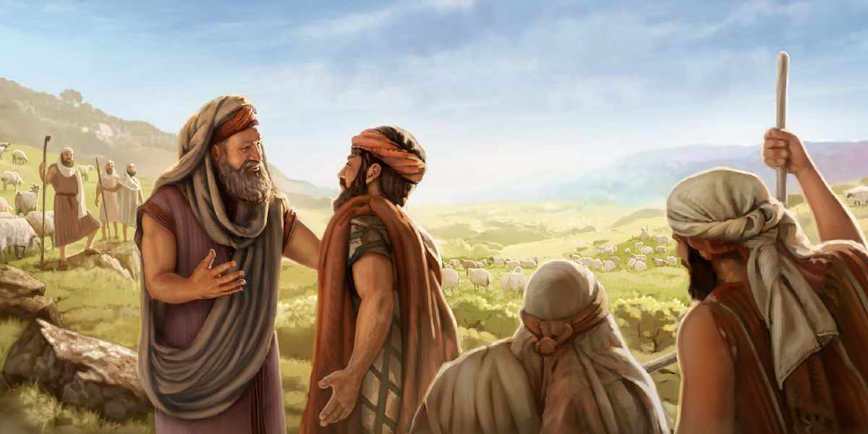
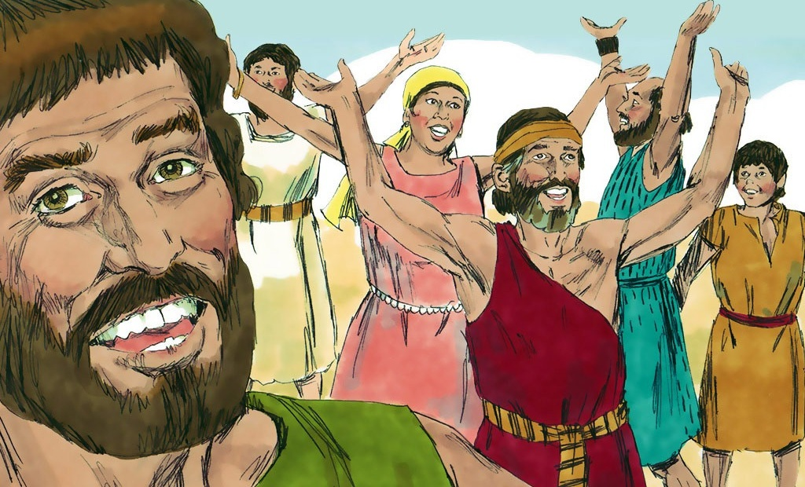
ПРИМИРЕННЯ
«І цей план здався ізраїльтянам добрим, і вони благословили Бога. Вони більше не говорили про те, щоб йти проти них, щоб розпочати війну та спустошити край, де жили рувимляни та гадяни». (Ісуса Навина 22:33))
Побачивши, що звинувачення було безпідставним, Фінеес та ізраїльська делегація відчули полегшення (Іс. Нав. 22:30-31). Зі свого боку, коли ізраїльтяни дізналися правду, вони раділи та прославляли Бога (Іс. Нав. 22:32-33).
На їхньому прикладі ми можемо побачити необхідні кроки для відновлення миру в подібних ситуаціях, коли йдеться про сім'ю, церкву та громаду:
Не робити поспішних висновків
Обговорювати проблеми перед тим, як діяти
Бути готовим йти на жертви заради досягнення єдності
Дати ввічливу відповідь на звинувачення
Радіти і благословляти Бога, коли буде відновлено мир
Ділитися своїми думками

Slide 9

«Тоді сини Гада і Рубена викарбували на своєму вівтарі напис, який вказував на мету, для якої він був споруджений, і сказали: «Це свідчення між нами, що Господь є Богом». Таким чином вони намагалися уникнути майбутніх помилкових тлумачень і усунути все, що могло б стати причиною спокуси.
Як часто серйозні труднощі виникають через просте неправильне тлумачення, навіть серед тих, хто керується найблагороднішими мотивами! І без прояву ввічливості та терпіння, які серйозні і навіть фатальні наслідки можуть настати! […]
Засудження і ганьба ніколи не врятували нікого від помилкової думки, а навпаки, сприяли відведенню багатьох від прямого шляху, спонукаючи їх озлобити серце і не піддаватися переконанням. Доброзичливий дух і ввічливе, привітне та терпляче поводження можуть врятувати заблукалих і приховати безліч гріхів».
E. G. W. (Патріархи і пророки, стор. 496-497)

